Slide 1
대학교 과제 발표
session.jsonl
Agency Loop
내 요청
타임아웃이랑 오류 처리 넣어줘
AI 설명
의사결정 후보
바이브 코딩, 결과를 넘어 판단을 배우다
실패하면 None 반환으로 결정
수정된 코드
AI 코딩 에이전트의 개발 세션에서 의사결정을 찾아
원본 기록으로 되짚고 검증을 연습하는 웹 서비스
weather.py +9 −4
실행한 명령
pytest -q
명령 결과
예측 후 공개
1 failed, 3 passed
정헌수 | 2024480020
2026.11.11
Notes:
Agency Loop는 AI 코딩 에이전트와 함께 개발한 세션 기록에서 중요한 기술적 결정을 찾아, 그 결정을 원본 기록으로 되짚어 보고 검증을 연습하게 하는 웹 서비스입니다. 오른쪽 그림은 세션 기록이 순서대로 놓이고, 그중 하나의 결정 지점을 골라 연습한다는 개념을 보여 줍니다.

Slide 2
목차
CONTENTS
01
프로젝트 개요
05
서비스 이용 흐름
02
개발 배경 및 문제 인식
06
시스템 구성 및 데이터 흐름
03
SOW
07
구현 결과 · 테스트 및 검증
04
핵심 기능
08
한계 및 향후 개선 방향
Notes:
발표는 개요와 배경, SOW, 기능과 이용 흐름, 시스템 구성, 구현·검증 결과, 한계와 향후 방향 순서로 진행합니다.

Slide 3
결과가 아니라 판단과 검증을 본다
01 프로젝트 개요
“AI 코딩 에이전트가 생성한 결과뿐 아니라,
그 과정에서 발생한 판단과 검증도 이해하고 있는가?”
Agency Loop
입력
개발자
Claude Code
세션 기록
1
2
3
이해
검증
통제
근거 정리
결정 되짚기
What-if 연습
JSONL 파일 1개
기록을 근거로 묶고
결정 후보 찾기
결과 예측 → 공개
→ 근거 확인
가정 상황에 답하고
피드백 받기
점수·정답률·능력 판정 없음 · 모델로 보내는 내용은 사용자 동의 후에만
Notes:
핵심 질문은 AI가 만든 결과만 확인하고 넘어가는 것이 아니라, 그 과정의 판단과 검증까지 이해하고 있느냐는 것입니다. Agency Loop는 세션 기록을 근거로 정리하고, 결정 하나를 되짚고, 가정 상황으로 연습하는 세 단계로 이 질문에 답하도록 돕습니다. 결과는 이해, 검증, 통제라는 세 가지 힘으로 이어집니다.

Slide 4
작업이 길어질수록 과정은 보이지 않는다
02 개발 배경 및 문제 인식
에이전트가 많은 일을 자동으로 할수록, 사용자는 전체 과정을 이해하기 어려워집니다
사용자 요청
단일 작업
결과 확인
단순한 작업
과정이 한눈에 보임
사용자 요청
도구 호출 ×N
파일 변경 ×N
테스트·추가
최종 결과
복잡한 작업
이 구간의 판단과 검증이 실행 화면만으로는 잘 보이지 않음
그래서 세션 기록에서 결정 지점과 검증 기록을 꺼내 보여 주는 도구를 기획
Notes:
간단한 명령을 하나씩 시킬 때는 각 작업의 목적과 결과를 쉽게 볼 수 있습니다. 하지만 한 번의 요청으로 도구 호출, 파일 변경, 테스트가 연속으로 일어나면 실행 화면만 보고는 중간의 판단과 검증 여부를 알기 어렵습니다. 이 문제의식에서 프로젝트를 시작했습니다.

Slide 5
목적 · 작업 범위 · 산출물
03 SOW (Statement of Work)
1 목적
2 작업 범위
3 주요 산출물
AI 코딩 세션의 주요 의사결정과 검증 과정을 분석하고, 사용자가 이를 학습하도록 돕는 서비스 개발
Claude Code 세션 분석
구현
화면 시안
완료
주요 화면과 UI 구성
의사결정·검증 근거 확인
구현
RAG 기반 근거 검색
부분 검증
동작하는 기능
완료
로컬 웹 서비스와 핵심 기능
대상
What-if 시나리오 구성
구현
AI 코딩 에이전트로 개발하는 학습자
사용자 응답 및 피드백
구현
시연 영상
별도 제출
MP4, PPT와 별도
수업 기간에는 공개·합성 세션만
웹 서비스 (로컬 실행)
구현
RAG는 사람 요청 6개 이상인 세션에서만 동작
Notes:
SOW의 목적은 세션 속 의사결정과 검증을 학습하게 돕는 서비스입니다. 작업 범위 여섯 가지는 모두 코드로 구현했고, 그중 RAG 검색은 사람 요청이 여섯 개 이상인 세션에서만 실행되며 실제 서버 연동은 부분적으로만 확인했습니다. 시연 영상은 이 발표 자료와 별도로 제출합니다.

Slide 6
세 가지 핵심 기능
04 핵심 기능
01
구현
02
구현
03
구현
AI 코딩 세션 분석
의사결정·검증 근거 확인
What-if 판단 훈련
필요한 기록만 남기고
비밀값·개인정보를 가림
결정 후보를 고르고
문장마다 근거를 확인
가정 상황에 직접 답하고
피드백을 받음
JSONL 1개, 32MiB 이하
가리는 항목 7종
후보 최대 3개
근거 등급 4종
서술형 4문항
1회 재제출, 점수 없음
부가 기능(구현): 개발 과정 리포트 · 독립 검토(HCX-007 · DeepSeek) · Local LLM 요약
Notes:
세 기능 모두 코드로 구현되어 있습니다. 첫째, 세션 파일에서 분석에 필요한 기록만 허용 목록으로 남기고 비밀값과 개인정보를 가립니다. 둘째, 규칙 엔진이 결정 후보를 고르고, 모델 분석의 문장마다 인용을 원본과 대조해 근거 등급을 붙입니다. 셋째, 실제 코드에 근거한 가정 상황에 서술형으로 답하고 피드백을 받습니다. 기획의 '사용자 선택'은 서술형 답변으로 구현했고, 객관식은 결과 예측의 통과·실패·판단 불가뿐입니다.

Slide 7
업로드부터 최종 피드백까지 10단계
05 서비스 이용 흐름
01
02
03
04
조건부
05
조건부
세션 업로드
가리기·분석 범위
후보 선택
결과 예측
결과 공개
파일 또는 시연 파일
비밀값 자동 가림
자기평가 3축 입력
통과 / 실패 / 보류
기록된 테스트 결과
06
07
08
선택
09
10
전송 동의
심층 분석
독립 검토
What-if 답변
피드백
보낼 원문 확인
Claude + 근거 등급
HCX-007 · DeepSeek
4문항 직접 작성
1회 재제출 → 최종
사용자가 하는 단계
규칙 엔진(프로그램)
AI 모델 호출
조건부: 결정 직후 테스트 기록이 있는 후보만 · 모든 모델 호출 전에 사용자 동의
Notes:
실제 화면 순서입니다. 기획의 '세션 선택'은 파일 업로드로, '관련 근거 확인'은 심층 분석과 원본 기록 화면으로 구현했습니다. 결과 예측과 공개는 결정 직후 테스트 기록이 있는 후보에서만 나타나고, 모델을 부르는 단계마다 전송 미리보기와 동의를 거칩니다. 독립 검토는 선택 단계입니다.

Slide 8
서버와 모델 구성
06 시스템 구성 및 데이터 흐름 (1/2)
브라우저
웹 서비스 서버
수업 서버
외부 API
HTML · CSS · JS
Python 3.12 · Starlette · Uvicorn
내부 · 키 없음
과금 · 서버에만 키 보관
웹 화면
수집·가리기
규칙 엔진
local-rag
Anthropic
한 페이지
3단계 진행
파싱 · 마스킹
후보 · 인용 검증
BGE-M3 임베딩
(Ollama)
Claude Opus 5.5
전송 동의
검색 (RAG)
CLOVA
보낼 원문 확인
메모리 내 비교
local-llm-chat
HCX-007 · 리랭커
MCP 도구
summarize_text
Mistral
메모리 작업 공간 · 60분 후 삭제
DeepSeek V4.1
일반 HTTP API
MCP 호출
모든 제공자는 mock / live / off 전환
Notes:
웹 서비스 서버 한 대가 중심입니다. 수집과 가리기, 규칙 엔진, 전송 동의, 검색이 모두 이 서버 안에서 돌고, 결과는 메모리에만 두며 60분 동안 쓰지 않으면 지웁니다. 수업 서버 두 대 중 local-rag는 BGE-M3 임베딩을 일반 HTTP로, local-llm-chat은 MCP 도구 summarize_text로 부릅니다. 과금되는 외부 API는 Claude Opus 5.5, CLOVA의 HCX-007과 리랭커, Mistral에서 호스팅하는 DeepSeek V4.1 Flash입니다. 공인 IP와 키는 자료에 넣지 않았습니다.

Slide 9
요청 하나가 결과가 되기까지
06 시스템 구성 및 데이터 흐름 (2/2)
1 업로드
2 파싱·가리기
3 근거·후보
4 동의
5 Claude 분석
JSONL 1개
필요한 기록만
근거 ID 부여
보낼 원문 확인
근거 ID 인용
RAG 관련 요청 검색
사람 요청 6개 이상일 때
찾은 요청을
근거에 추가
6 인용 검증
원본과 대조
질의 만들기
BGE-M3 임베딩
유사도 상위 5개
CLOVA 리랭커
7 화면 표시
MCP 화면용 요약
독립 검토 (선택)
근거 등급 4종
Local LLM, 근거로 쓰지 않음
같은 근거로 HCX · DeepSeek
벡터 DB 없음 · 임베딩은 매번 만들어 메모리에서 비교
Notes:
사용자 입력은 세션 파일 하나입니다. 서버가 파싱과 가리기를 하고, 기록마다 근거 ID를 붙여 규칙 엔진이 후보를 고릅니다. 사람 요청이 여섯 개 이상이면 BGE-M3 임베딩과 메모리 안의 코사인 유사도로 관련 요청 상위 다섯 개를 찾고, CLOVA 리랭커가 그중 인용할 것을 골라 근거 묶음에 더합니다. 근거 묶음은 최대 12,000자입니다. 사용자가 미리보기에서 동의하면 Claude가 근거 ID를 인용해 분석하고, 규칙 엔진이 인용을 원본과 대조해 등급을 붙여 화면에 보여 줍니다. Local LLM은 MCP로 부르는 화면 표시용 요약만 맡고, 독립 검토는 Claude의 결과 없이 같은 근거로 따로 답합니다. 벡터 데이터베이스는 쓰지 않습니다.

Slide 10
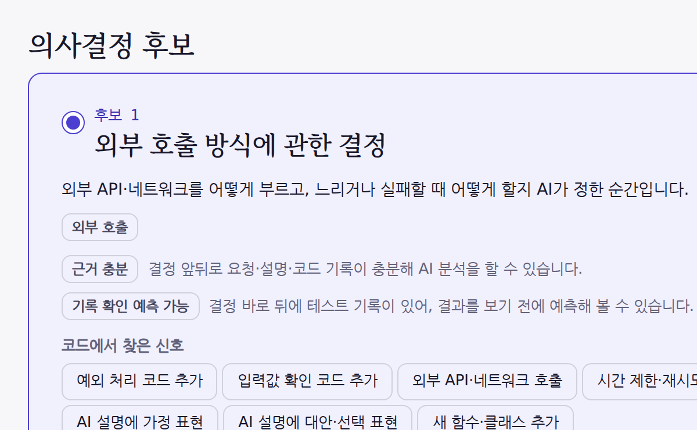
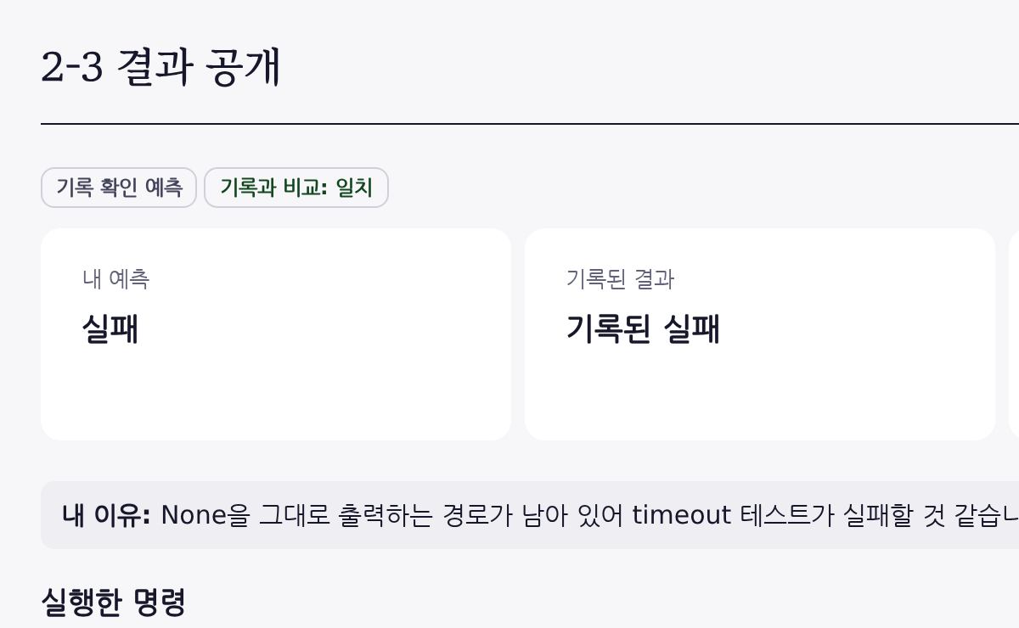
결정 하나를 고르고, 결과를 예측한다
07 구현 결과 (1/2)
후보 선택
결과 공개
규칙 엔진이 찾은 결정 후보와 코드 신호
예측을 제출해야 기록된 결과가 열림
화면: 모의(mock) 모드 · 합성 세션 demo_weather.jsonl
Notes:
왼쪽은 의사결정 후보 화면입니다. 규칙 엔진이 결과와 무관한 코드 신호로 후보를 고르고, 카드에는 세션 원문을 넣지 않습니다. 오른쪽은 결과 공개 화면으로, 사용자가 예측을 제출한 뒤에만 기록된 테스트 결과를 보여 줍니다. 발표 화면은 모의 모드와 합성 세션으로 찍었습니다.

Slide 11
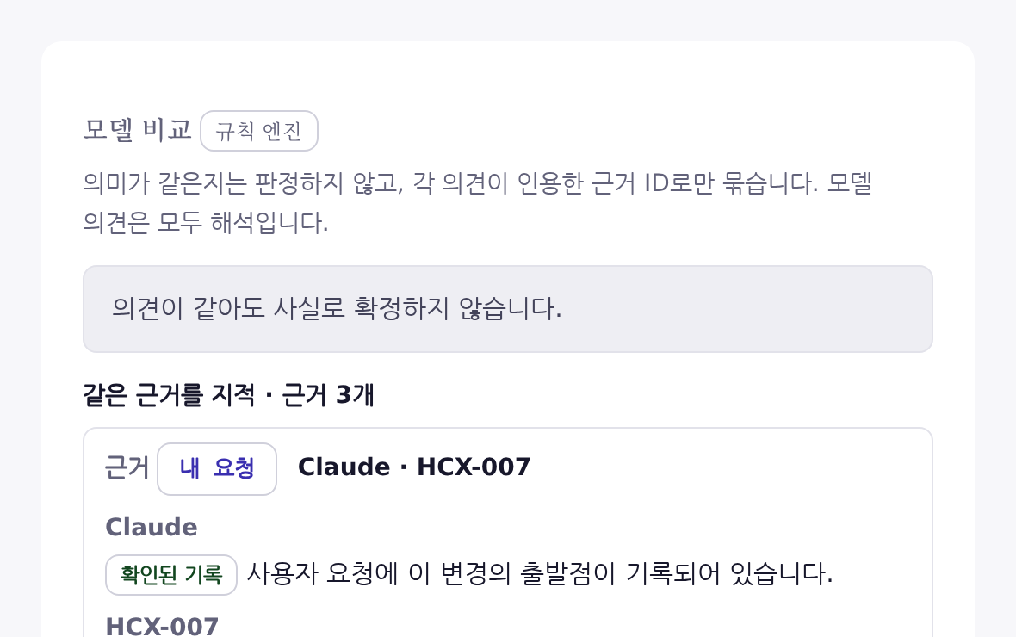
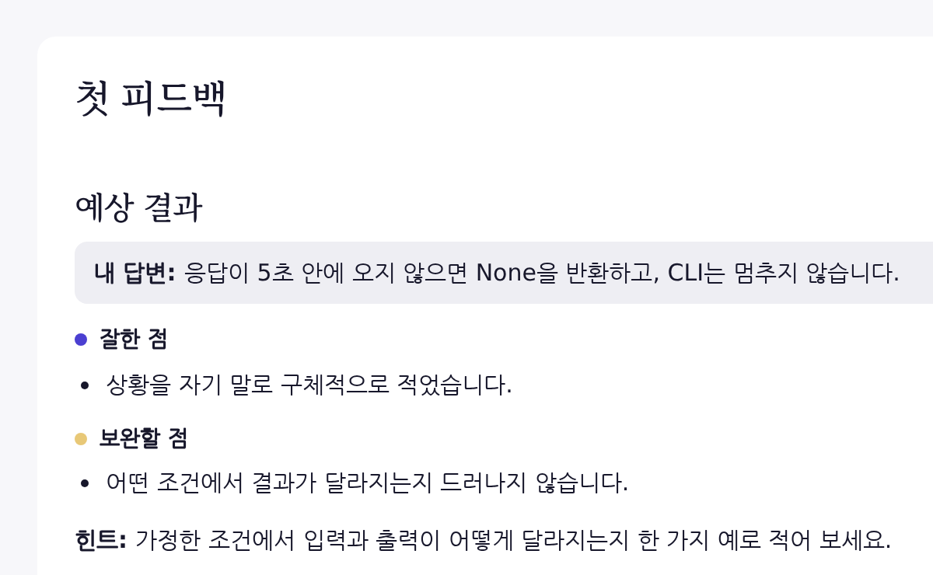
근거를 비교하고, 직접 답해 본다
07 구현 결과 (2/2)
모델 비교
What-if 피드백
같은 근거를 짚은 의견끼리 묶어서 비교
내 답변마다 잘한 점 · 보완할 점 · 힌트
화면: 모의(mock) 모드 · 합성 세션 demo_weather.jsonl · 다크/라이트 테마와 모바일 지원
Notes:
왼쪽은 독립 검토 결과를 Claude 분석과 비교하는 화면입니다. 의미가 같은지는 판정하지 않고, 같은 근거 ID를 짚은 의견끼리만 묶습니다. 오른쪽은 What-if 답변에 대한 첫 피드백입니다. 답변 항목마다 잘한 점, 보완할 점, 힌트를 주고 점수는 매기지 않습니다.

Slide 12
확인한 것과 확인하지 못한 것
07 테스트 및 검증 결과
336
214
4
단위·통합 테스트 통과
UI 스모크 항목 통과
실사용 중 해결한 문제
1개는 선택 실행이라 건너뜀
실제 화면 코드를 모의 서버에 연결
HCX 응답 형식 등
검증 완료
부분 검증
미검증
업로드 · 가리기 · 후보 선택
결과 가림과 공개
동의 없으면 호출 0건
인용 검증 · 모델 비교
실제 Claude 분석
실제 HCX-007 · DeepSeek 검토
실제 세션 1건 업로드
수업 서버 연결
실제 서버로 RAG 검색
실제 Local LLM 요약
실제 What-if · 피드백
성능 수치
자동 테스트는 모의 응답·로컬 모의 서버 기준 (2026.11.11 실행) · 부분 검증은 실제 실행 화면으로 확인
Notes:
자동 테스트는 모두 모의 응답이나 로컬 모의 서버를 쓰고 실제 외부 서비스를 부르지 않습니다. 오늘 이 서버에서 직접 돌려 336개가 통과했고 1개는 선택 실행 시험이라 건너뛰었습니다. UI 스모크 시험 214개도 통과했습니다. 실제 API는 키를 넣고 직접 실행해 Claude 분석과 두 독립 검토가 결과를 내는 것을 화면으로 확인했습니다. 이 과정에서 HCX 응답 형식 문제(빠진 키, 인용 속 탭), .env 미적용으로 모의 모드로 실행된 문제, 긴 명령 가독성, 독립 검토 동시 실행 네 가지를 찾아 해결했습니다. 실제 서버로 RAG 검색과 Local LLM 요약, What-if와 피드백을 끝까지 돌린 기록은 아직 없어 미검증으로 두었고, 성능은 측정하지 않았습니다.

Slide 13
과정을 보는 도구를, 더 많은 에이전트로
08 한계 및 향후 개선 방향
한계점
향후 개선 방향
작업 과정을 파악하기 어렵다
다양한 코딩 에이전트 지원
> 1단계 진행해줘
Claude Code
공통 세션 형식
구현
· 도구 호출 …
에이전트별 기록을
같은 구조로 변환
· 여러 파일 수정 …
OpenAI Codex
· 테스트 실행 …
계획
✓ 완료했습니다
AGY CLI
계획
Agency Loop 분석
작업이 복잡해질수록 결과뿐 아니라
과정과 검증을 이해하는 것이 중요하다
근거 정리 · 되짚기
· What-if
기타 에이전트
계획
현재 파서는 Claude Code JSONL 전용 · 확장은 아직 계획
Notes:
가장 크게 느낀 한계는 기술적인 미구현보다, 에이전트의 작업이 복잡해질수록 실행 화면만으로는 과정과 검증을 알기 어렵다는 점입니다. 앞으로는 Claude Code 외에 OpenAI Codex, AGY CLI 같은 다른 에이전트의 세션도 공통 형식으로 바꿔 같은 분석을 하도록 확장하고 싶습니다. 이 확장은 아직 계획이며 구현하지 않았습니다. 그 밖에 현재 구현은 로컬 실행에 평문 HTTP·로그인 없음, 메모리 저장, 규칙 기반 가리기라는 제약이 있습니다.

Slide 14
Agency Loop
AI가 만든 코드의 결과를 넘어,
그 과정의 판단과 검증을 이해하는 경험
구현한 것
다음 목표
세션의 작업 과정을 근거로 정리
다양한 코딩 에이전트로 확장
의사결정과 검증 과정 학습
실제 서버 연동 검증 마무리
What-if 판단 훈련과 피드백
정헌수 | 2024480020
Notes:
정리하면, Agency Loop는 AI가 만든 결과를 넘어 그 과정의 판단과 검증을 이해하는 경험을 만들려는 프로젝트입니다. 세션 정리, 결정 되짚기, What-if 훈련은 구현했고, 다른 에이전트로의 확장과 실제 서버 연동 검증 마무리가 다음 목표입니다. 감사합니다.

